Slide 1
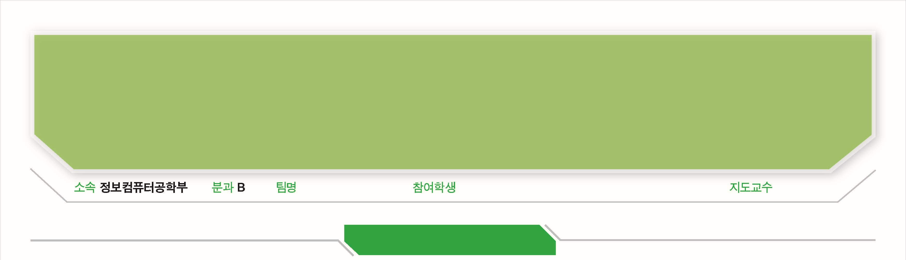

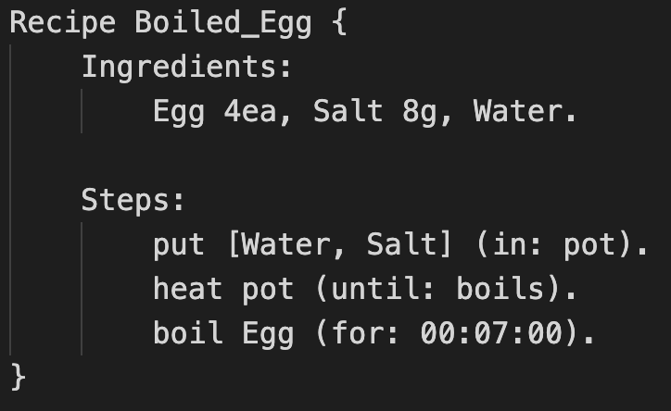
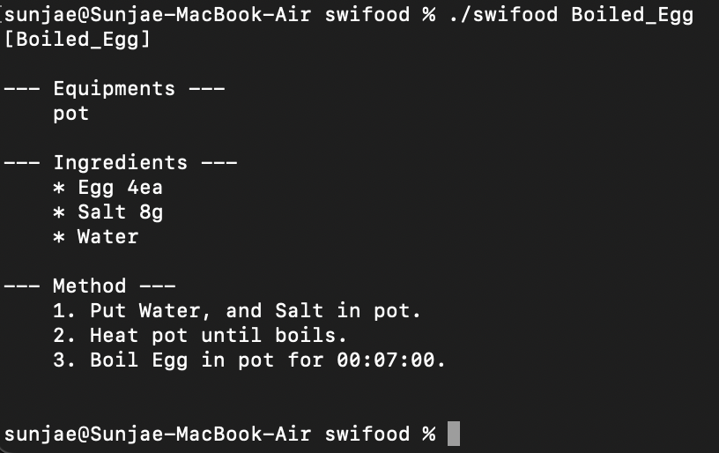
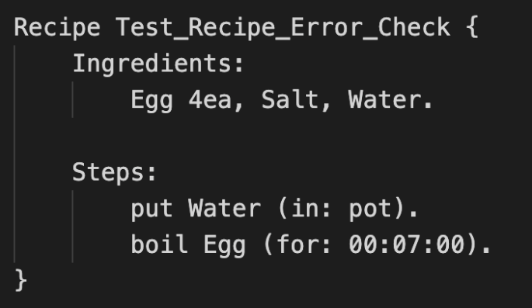
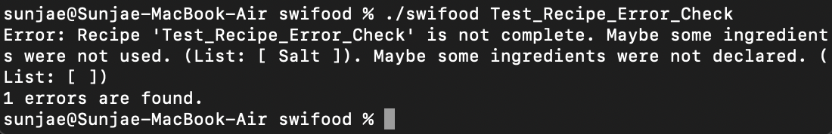
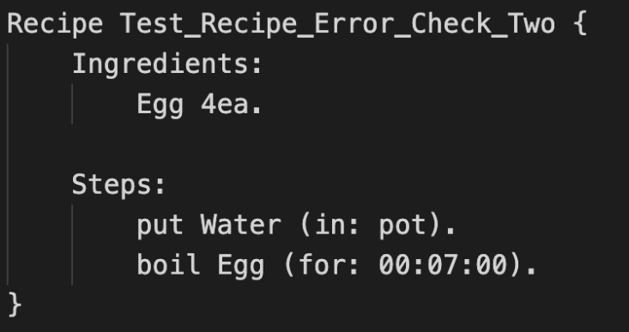
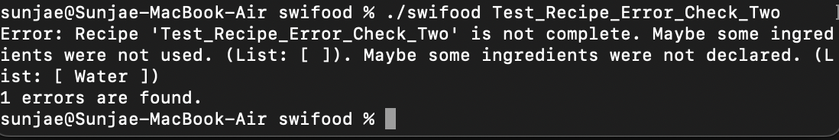
01
요리용 코딩언어 개발
Team Cook
윤선재, 채문석, 팜민두옹
조환규
과제 개요
연구 배경
- 기존의 요리 레시피는 자연어로 작성되는 특성상 작성자에 따라 단어나 문장 구성 등이 일관되지 않은 구조로 이루어짐
- 이러한 구조는 최근 활발히 연구 중인 자동화 요리에서 직접 사용하기 어려움을 지님
과제 목표
- 일관된 구조로 요리 레시피를 작성할 수 있는 언어를 설계하고, 이를 사용할 수 있는 환경을 제작
- 작성된 요리 레시피에서 필요한 도구를 자동으로 분석
- 작성한 요리 레시피가 가지고 있는 오류를 자동으로 검출
과제 내용
Swifood, Recipe Coding Language
요리 레시피 기술을 위한 도메인 특화 언어
핵심 기능
- 코드 파싱 및 분석
- 레시피 오류 자동 검출
- 필요 도구 자동 분석
- 레시피 출력
사용 기술
- GCC (C++)
- Flex
- Bison
- Make
개발 환경
- macOS Sequoia 15.6.1
- Visual Studio Code
- zsh
SwifoodLibrary
(Core Controller)
소스 코드
출력 결과
main.cpp
(Application Entry)
Data Managers
정상적인 레시피
*.swifd Code Files
- IngredientManager
- actions.swifd
Parser
(Flex & Bison)
- ActionManager
- ingredients.swifd
- RecipeManager
- recipes.swifd
Recipe Object Model
소스 코드
출력 결과
ErrorHandler
- Action
오류가 검출된 레시피 (사용되지 않은 재료 검출)
Error
- Recipe
- type
- Ingredient
- target
- Step
- msg
Output
Errors
(stderr)
Recipe File
(stdout)
소스 코드
출력 결과
시스템 구조도
오류가 검출된 레시피 (선언되지 않은 재료 사용)
결과 및 개선 사항
과제 결과
- 기존 레시피의 문장 구조와 유사한 문법으로 사람이 이해하기 쉬우며, 기존 레시피를 변환하기 용이한 구조로 설계됨
- 기계 친화적인 코드로 변환하기 용이한 구조로 설계하여 향후 자동화 요리에 적용할 수 있게 제작함
개선 사항
- 개선된 텍스트 출력 포맷, GUI 출력 등 보다 나은 출력 기능 추가
- XOR Parameter와 Required Parameter를 추가하여 Action의 정의를 확장
- 에러 처리를 세분화하여 코드 작성 중 발생하는 문제 해결이 용이하도록 개선
2025

